Slide 1
2022年12月4日 上午 中药分会场 09:30-11:10

Slide 2
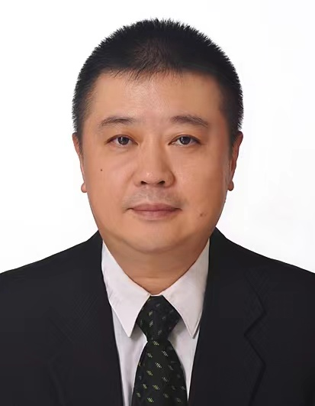
主任药师(二级），原吉林省药品检验所所长首席专家，吉林省药学会理事长，中国药学会理事，中国中药协会中药质量与安全专业委员会副主任委员，国家技术标准创新基地（人参产业）专家委员会副主任委员，国家药典委员会中成药专业委员会副主任委员，吉林省突出贡献中青年专家，吉林省优秀专业技术人才，吉林省拔尖创新人才第一层次人选，国务院特殊津贴获得者，国家科技部、吉林省科技厅科学技术奖励评审专家，国家保健食品、特异食品、化妆品、中药品种保护审评专家，吉林大学、吉林农业大学、长春中医药大学等多所大学兼职教授及硕士生导师，《药物分析》、《中国药品标准》杂志编委。主要从事中药天然药物分析与资源开发、中药质量标准以及药检管理等方面研究。主持参加国家科技部、省科技厅重点课题20多项，主持起草多版中国药典100多个品种的质量标准，主持完成国家药品标准提高300多个品种的起草和复核工作，发表论文60余篇。曾获国家科技进步二等奖1项，吉林省科技进步一等奖2项、二等奖2项、三等奖1项，长春市科技进步一等奖1项。
徐 飞

Slide 3
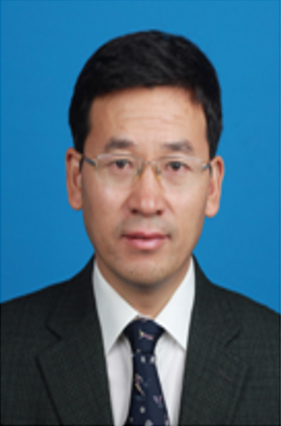
副所长，博士，研究员，北京中医药大学中药学博士，美国国家天然产物研究中心博士后。现为中国食品药品检定研究院中药民族药检定所副所长。为第十一届国家药典委员，国家药品监督管理局药品审评中心中药质量分析及中药材专家咨询委员会委员，国家农业农村部中药材GAP专家指导组成员, 全国中药标准化技术委员会（TC477）委员，欧盟EDQM传统药物国际专家委员会委员。
学术方向：主要从事中药检验、中药质量控制和评价、中药质量标准研究等工作。
报告简介：介绍了中药材及饮片的质量问题、质量理念、质量特点、开展质量评价的工作思路和方法。包括基于道地性和生产规范性的质量指标确立，以及综合质量评价指数的量评价方法，
魏 锋
演讲题目： 中药材及饮片质量评价新思路和新方法

Slide 4
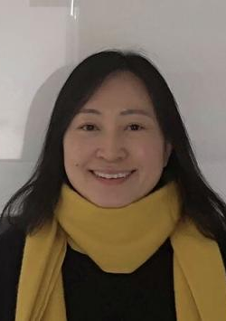
上海交通大学医学院公共卫生学院研究员，博士生导师，PI。2003年毕业于沈阳药科大学取得药理学专业博士学位；2003年-2006年期间在日本NIHS进行博士后课题研究，研究方向为遗传毒理学；2006年-2013年期间，就职于中科院上海药物研究所药物安全性评价与研究中心。期间曾在美国FDA国家毒理研究院做访问学者，在国家新药审评中心参与新药审评工作。2013年起就职于上海交通大学医学院。研究方向为遗传毒理学。学术兼职为中国毒理学会遗传毒理专委会副主任、中国环境诱变剂学会理事，上海市环境诱变剂学会理事，担任《Mutation Research》、《Mutagenesis》、《Genes and environment》和《癌变畸变突变》等杂志编委，作为国际遗传毒性测试专家工作组（IWGT）成员和OECD遗传毒性指南工作组成员参与相关工作。
报告简介：马兜铃科植物含有马兜铃酸（AA），这类化合物具有高度致突变性和致癌性。自然界中存在一类蝴蝶专以马兜铃科植物为食。我们进行了系列实验来研究马兜铃寡食性红珠凤蝶耐受AA毒性的机制。在ADME研究中，我们发现AA可以进入昆虫体内，并代谢为低毒代谢产物，而与红珠凤蝶属于同一亚科、但是专食柑橘叶片的玉带凤蝶被给予AA后，发现AA以原型方式通过粪便被排出体外。在DNA加合物研究中，发现红珠凤蝶体内DNA加合物水平伴随生命周期（从幼虫、蛹到成虫蝴蝶）逐渐升高，但是胚胎中没有加合物。接下来，我们利用三代测序的De novo测序技术，获得了上述两种蝴蝶的全基因组序列，并进行了染色体水平的基因组组装，利用Illumina测序对转录组进行了基因注释，生成了覆盖整个生命周期的基因表达谱。基于三代基因组测序数据，我们首次给出了两种蝴蝶在系统发育树中的精确位置，通过比较基因组学分析鉴定了与AA毒性耐受相关的基因。此外对幼虫进行了转录组分析，鉴定了给药前后的差异表达基因（DEG）并进行了通路分析。综上，我们发现红珠凤蝶可以对AA进行生物转化和代谢解毒，代谢活化中产生的活性中间体诱导了DNA加合物的形成，贯穿孵化后的生命周期，但在胚胎发生过程中被完全修复，可能与维持物种的稳定遗传有关。上述发现有利于我们理解马兜铃酸对人体的毒性机制。
栾 洋
演讲题目：应用多组学技术对马兜铃寡食性蝴蝶进行马兜铃酸毒性耐受机理的研究

Slide 5
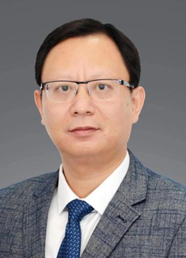
博士，主任药师。国家药典委委员，全国药监系统先进个人，山东省有突出贡献的中青年专家。国家局胶类产品质量评价重点实验室、山东省中药标准创新与质量评价工程实验室、中药配方颗粒共性技术山东省工程研究中心主任。兼任山东大学、中国海洋大学、山东中医药大学、滨州医学院研究生导师，中国药学会药物分析专业委员会委员、中国中药协会中药质量与安全委员会副主任委员、山东省中药协会秘书长、《中草药》杂志编委、《药物分析杂志》编委。
近年获得山东省科学技术进步二等奖3项、三等奖1项、各社会力量奖12项，发表论文70余篇，出版专著9部，获得国家专利20余项。
学术方向：中药质量标准、质量控制与安全性评价等相关研究工作。
报告简介：北败酱是一种多年生草本植物，全草入药，被应用于热炎宁颗粒，参坤养血口服液等中药成方制剂中。目前北败酱在不同地方标准中所规定的基原不同。本研究采用高效液相色谱-四极杆飞行时间质谱联用（HPLC-IT-TOF-MS）对不同基原北败酱的化学成分进行了比较分析。结合北败酱的传统临床疗效和现代药理研究，利用网络药理学构建复合靶向-功能网络，在已鉴定化合物的基础上，利用通路分析和关键靶点对接试验评价不同基原北败酱作为同一药材使用的合理性，寻找并筛选主要活性成分。在此基础上借助UPLC-MS进行血清药物化学分析。综合以上研究最终建立包含水分，灰分，浸出物，薄层鉴别，总离子流指纹图谱及多成分含量测定的质量标准。
林永强
演讲题目：不同基原北败酱草的化学成分分析及质量标准研究

Slide 6
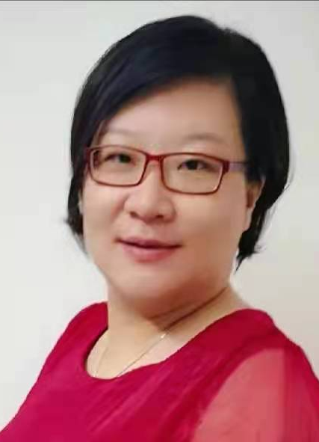
澳门大学中药质量研究国家重点实验室（澳门大学）副教授，博士生导师。担任西南地道药材协同创新中心顾问，贵阳中医药大学的客座教授，成都中医药大学客座教授，中国科学院西北高原所湖州中心客座教授，香港科技大学访问教授，澳门中华中医药学会副会长，澳门医务联合总会青年委员。主要参与美国药典委员会-澳门大学中药标准研究联合实验室的工作。主要的研究方向为中药标准化与中药经济学评价，主要研究对象是药食两用中药，特色技术为色谱质谱在线活性筛选，多维糖谱等。主持与参与国家级部级省级项目15 项，获得国内外奖项30余项，担任老牌分离分析SCI杂志J. Sep. Sci.高级编辑，TrAC Trends in Anal. Chem., J. Chromatogr. A.， J. Pharm. Biomed. Anal.，等20多个SCI杂志审稿专家，及国家自然科学基金评审专家。发表期刊论文170余篇，其中含SCI文章150余篇，截止于2021年4月H-index 为42，参编主编著作6本，拥有发明专利10项。主要产品为6项美国药典委员会标准，含首次实现4项中药标准进入美国膳食补充剂标准，成为美国法定强制执行标准，被140个国家接受，标志着突破中药国际化瓶颈。团队2014年受到美国药典委员会嘉奖，2018年获得澳门科技进步二等奖，2020年获得澳门自然科学三等奖，2020年获得河北省科技进步二等奖。所带团队人员：博士后2，博士研究生 4人，硕士研究生 4人。
报告简介：质量控制是中药上市后再评价的重要保障，建立科学简便的中成药质量评价体系是保证中药安全有效的基础，报告将就这一问题提出探讨。
赵 静
演讲题目：中成药质量控制的技术体系构建

Slide 7
2022年12月4日 上午 中药分会场 11:10-11:35

Slide 8
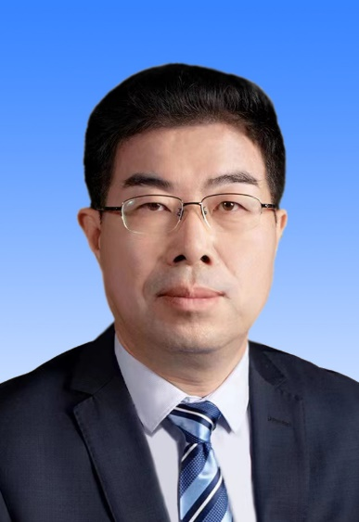
主任药师，河北省药品医疗器械研究院副院长。国家药典委员，国家药品监督管理局中药质量监测评价重点实验室主任，河北省中药质量评价与标准研究重点实验室主任，中国药学会药物分析专业委员会委员，河北省药学会常务理事，《药物分析杂志》、《中草药》杂志编委。
学术方向：主要从事中药质量评价与标准研究、风险评估等工作。近年来，主要承担了河北省自然科学基金、河北省科技计划等课题多项，主持完成了《中国药典》2010、2015、2020年版标准起草、药品标准提高及香港中药材标准等科研项目。获河北省科技进步一等奖1项，获中国药学会、河北省科技进步奖二、三等奖励5项，发表论文100余篇。
报告简介：中药质量控制方法是关系到中药产业发展的生命线, 历来为行业关注的焦点。为体现中药多种机制的协同作用，全面评价中药的质量，特征/指纹图谱、多成分含量测定、一测多评等技术广泛应用于中药质量控制。中药特征/指纹图谱系指中药经适当处理后，采用一定的分析手段， 得到能够标示该中药特性的共有峰的图谱，具有“整体性”和“模糊性”的基本属性，是评价中药质量均一性和整体性的重要技术手段。多成分含量测定突破了中药成分复杂，分离困难等难点问题，能反映中药的内在质量。一测多评克服了中药化学对照品分离难度大、分离成本高等问题，通过测定一个易得、廉价、有效的成分，实现多成分同时测定。随着科技的进步，中药质量控制应从研究角度、研究思路、研究方法等方面加以调整和创新，建立一套既能反映中医药整体观、又具有普遍适用性和经济性等特点的中药质量的控制新模式。
刘永利

Slide 9
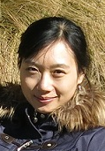
博士，毕业于北京协和医学院/清华大学，现任中国食品药品检定研究院中药民族药检定所研究员。兼任WHO传统医药合作中心副主任，国际标准化组织（ISO）标准物质委员会（TC334）第13、18工作组（WG13, WG18）委员，全国标准样品技术委员会（SACTC118）委员，国家市场监督管理总局标准物质技术评审专家，欧洲药典（EP）13B草药及其制品组委员。先后主持和参与国家自然科学基金等课题17项，参编（译）专著11部，获批专利6项，发表论文130余篇。
学术方向：主要从事中药检定、中药标准制修订、中药标准物质、中药质量控制、质谱成像技术研究、植物药国际交流与合作等工作。
报告简介：提出“中药材的品质特征与生物活性存在着以化学成分为桥梁的内在联系，三者共同构成质量等级评价的核心基础”的科学假说。以临床大宗中药材板蓝根为代表，针对现阶段的研究困境和技术瓶颈，采用多学科交叉策略，利用生药学、质谱成像、高分辨液质联用、UPLC多波长切换、生物效应测定、外源性有害残留风险评估等技术和手段，研究板蓝根质量评价新模式，研创板蓝根的质量综合评价指数（TCM Quality Composite Evaluation Index，TCM QCEI）模型，对样品的质量等级做出科学评判。
聂黎行
演讲题目：基于学科交叉的“品质特征-化学成分-生物效应”三位一体板蓝根质量评价创新模式研究

Slide 10
海军军医大学药学院药物分析测试中心主任，博士生导师，副教授。获得国家优秀青年基金、上海市曙光计划、上海市青年科技启明星。两届全国药物分析“岛津杯”一等奖获得者。担任中国药学会药物分析专业委员会青年委员，全军药学专业委员会天然药物分委会委员，中国医药生物技术学会药物分析技术分会青年委员。近年来以第一或通讯作者（含共同）在Sci. Adv., Acta Pharm. Sin. B, Brit. J. Pharm., Anal. Chem., J. Pharm. Anal.等药学领域权威期刊发表SCI论文34篇，其中IF>10论文6篇。参编教材专著2部。授权国家发明专利7项。获得军特药新药临床批件1项。主持国家科技重大专项课题，国家重点研发计划子课题，国家自然科学基金优青、面上、青年项目，国家博士后科学基金等8项国家、省部级课题总经费945万元。
学术方向：从事基于生物色谱、生物质谱和生物传感器的药物筛选与体内活性评价新技术、新方法、新仪器开发
报告简介：细胞膜生物亲和色谱已广泛应用于膜受体靶向药物筛选和相互作用分析。然而，现有方法中膜受体大多来源于细胞系或重组蛋白表达，细胞培养或纯化耗时长，也不能保证受体在色谱固定相上的纯度和朝向的一致。本研究基于无细胞蛋白合成技术和共价固定亲和生物色谱技术，开发了一种原位合成膜受体生物色谱(In-situ Synthesis Membrane-protein Affinity Chromatography, iSMAC)新方法，实现了特定膜受体的高效原位合成和单向插入。我们将iSMAC技术成功应用于中药丹参和五味子中PDGFRβ 抑制剂的筛选和平衡解离常数 (KD) 测定，采用全二维生物色谱分析方法，筛选出两种新的PDGFRβ抑制剂Salvianolic acid B和Gomisin D，KD值分别为13.44和7.39 μM。体内和体外实验证实了它们具有良好的抗肝纤维化药效，可显著抑制PDGFRβ相关信号通路。iSMAC新方法也可应用于其它膜受体或蛋白，是一种快速制备固定化生物色谱或其它生物固相材料的实用技术，在各类药物、生物分析场景中具有广阔应用前景。
陈啸飞
演讲题目：基于全二维生物色谱分析系统的中药复杂
体系活性组分分析

Slide 11
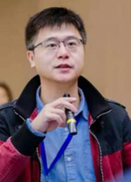
博士，国家优秀青年科学基金项目获得者。本科毕业于中国药科大学，2011年获北京协和医学院药物分析学博士学位。2011年-2015年在中国医学科学院药物研究所国家药物及代谢产物分析研究中心工作。2015年10月调动到厦门大学药学院负责药物分析与药物代谢研究工作。现任厦门大学药学院教授，博士研究生导师。
学术方向：主要研究方向有：药物复杂体系体内分析，中药体内ADME研究、智能质谱数据处理技术研发和新药临床研究等。
报告简介：土鳖虫为鳖蠊科昆虫地鳖Eupolyphaga sinenisis Walker或冀地鳖Steleophaga plancyi (Boleny) 的雌虫干燥体，有破血逐淤，续经接骨的功效。土鳖虫作为典型的动物药，与其它常用中药相比，其药效物质基础和作用机制研究还非常薄弱。针对植物药，前期我们成功构建了完善的体内ADME全过程研究策略，并将其应用于了连花清瘟胶囊、消渴丸等中药药效物质的研究，相关成果发表在Acta Pharmaceutica Sinica B、Pharmacological Research等杂志上。然而，将前期建立的中药ADME研究策略尝试运用于土鳖虫小鼠体内ADME研究时，却发现前期构建策略和手段并不适合土鳖虫的代谢研究。土鳖虫中很多成分（例如极性小分子化合物、多糖、多肽等）因为色谱行为差、质谱响应低或受内源性物质干扰等原因，仅仅依赖智能质谱数据处理技术无法获得理想的结果。针对动物药体内分析难点，近期我们全新研发了非靶向数据处理软件工具——MS-IDF，结合稳定同位素标记技术，有效的实现土鳖虫在小鼠体内的ADME研究。该软件是基于窄范围质量亏损过滤原理（Narrow mass defect filter, NMDF），集成了MDFinder及IsoFinder两种不同的功能。与传统通过轻重标之间固定的质量差异及色谱保留时间对齐等条件进行峰提取功能（即MS-IDF软件工具的IsoFinder功能）不同，MS-IDF巧妙了运用了稳定同位素之间质量亏损的准确差异设计了MDFinder功能。例如伯胺类化合物的衍生化试剂OPA及其稳定性同位素试剂OPA-D4的精确质量亏损差为25.11m‬Da，这一差异可以被HRMS准确测定，通过设定合适的过滤区间，就可以在高效消除其它化合物干扰的同时实现伯胺类化合物的有效挖掘。利用MS-DIF软件工具辅助多维组合衍生化技术，我们成功的实现了土鳖虫体内外成分的快速识别和鉴定，为后续探究动物药土鳖虫的药效物质（群）及其作用机制提供了有利手段。
吴彩胜
演讲题目：MS-IDF辅助多维组合衍生化技术实现土鳖虫体内外成分的快速识别和鉴定

Slide 12
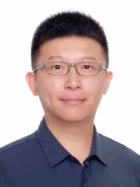
博士，上海交通大学系统生物医学研究院/系统生物医学教育部重点实验室研究员（终身教席）/博士生导师, 英国皇家化学会会士（FRSC）, 英国皇家生物学会会士（FRSB），TALENT-100和绿色通道引进高层次人才，Faculty Opinions (F1000 Prime)Faculty 专家，澳门科技大学兼职教授/博导，功能代谢组科学实验室主任, 上海院士专家工作站(专家级) 首席专家，丹纳赫生命科学(中国) (Danaher Life Sciences China)科学顾问专家。主要研究方向：生命健康交叉应用驱动的下一代功能代谢组学研究(STORM和STORM+)。先后主持国家重点研发计划课题等10多项课题；权威杂志发表SCI检索论文58篇；任中国生物物理学会代谢组学分会副秘书长等，Pharmacological Research-Section主编和Royal Society Open Science 副主编等；安捷伦科技ACT-UR奖获得者。
学术方向：功能代谢组学、微生物代谢、系统药理学、肿瘤精准医学
报告简介：主要围绕功能代谢组学理论与方法学创新，及其生命健康交叉科学领域的微生物源/中药源功能天然产物的治疗发现等关键科学问题，开展了系列探索性研究工作。重点汇报如下三方面学术进展：1) 创新功能代谢组学理论与方法学；2) 基于功能代谢组学阐明微生物铁载体的新功能和生物膜形成的新机理；3) 基于功能代谢组学革新疾病诊断与解析天然产物治疗疾病的新机制。
吕海涛
演讲题目：基于功能代谢组学的天然产物治疗发现研究

Slide 13
2022年12月4日 下午 中药分会场 13:00-15:30

Slide 14
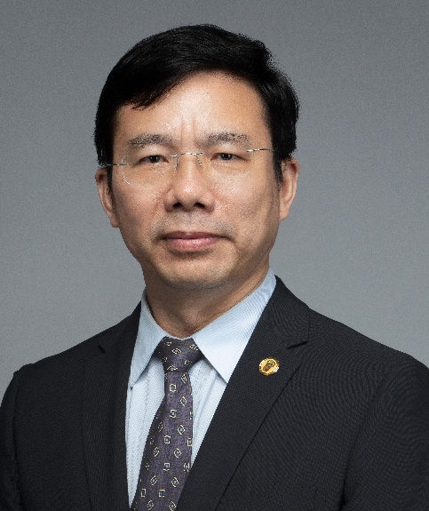
博士，澳门大学特聘教授，中药质量研究国家重点实验室（澳门大学）副主任,澳门中药检测中心主任，中药糖工程与检测技术（国家糖工程技术研究中心）联合实验室主任，澳门人才发展委员会成员和澳门中成药审评专家顾问委员会成员。入选2020年世界最具影响力60位和2021年世界最具影响力100位分析科学家，《美国药典》草药专家委员会委员、《美国草药典》顾问、中国药典委员、ISO-TC34-SC19蜂蜜标准工作组专家、全国中药标准化技术委员会副秘书长，Journal of Pharmaceutical and Biomedical Analysis和International Journal of Analytical Chemistry编辑、Frontiers in Pharmacology、Chinese Medicine、《药物分析杂志》和《中国现代应用药学》副主编、Trends in Analytical Chemistry等10多个专业杂志编委。主要从事中药质量控制与活性成分研究，是中国药学会药物分析专业委员会等8个专业委员会副主任委员，先后主持国家重点研发计划中医药现代化重点专项、澳门科技发展基金重点研发资助计划、广东省重点领域研发计划“岭南中医药现代化”重点专项、国家自然科学基金、国家自然科学基金海外与港澳学者合作基金等科研项目。发表SCI等论文300多篇，主（副）编中、英文专著6部，参编英文专著10部；获美国和中国授权专利20余项；研究成果多次荣获澳门科技奖。
李绍平

Slide 15
理学博士，西安交通大学副教授，硕士生导师。陕西省天然药物研究与工程重点实验室副主任，血管药物研究所副所长，陕西省创新药物研究中心（药物分析装备研发）副主任。担任中国医药生物技术协会药物分析技术分会青年委员会委员, 陕西省药学会药物分析专委员会委员, 陕西省药学会药物检测与质量管理专委会委员,先后主持国家自然科学基金等项目5项，参与国家自然科学基金重点项目1项、仪器专项1项，应急专项1项，面上项目多项。2017年获陕西省科学技术奖一等奖1项。
学术方向：主要研究方向为：药物安全性评价方法，基于先导物的活性化合物的制备与示踪分析。
报告简介：Mas相关的G蛋白偶联受体X2（Mas-related G protein coupled receptor-X2，MrgX2）是一类新发现的与类过敏反应相关的GPCR。研究表明，表达于肥大细胞上的MrgX2不仅可介导临床药物引发的类过敏反应，还在多种过敏性疾病的发生及发展中起重要作用。因此，针对MrgX2有效配体的筛选分析对于深入研究过敏性疾病具有重要意义。荧光分析技术由于具有灵敏度高、标记快速、操作简单、可视化强等优势，在GPCRs的结构与功能等多方面的研究中表现出极大的推动作用。GPCR荧光探针的开发不仅可作为一种受体标记可视化的研究工具，还可以作为一种荧光竞争性底物用于配体的筛选。然而，目前尚无MrgX2荧光探针的相关研究报道。本研究以MrgX2为研究对象，制备了一类小分子荧光探针，并将其应用于新配体的筛选分析中。
贺怀贞
报告题目：基于肥大细胞MrgX2的小分子荧光探针在药物
筛选中的应用

Slide 16
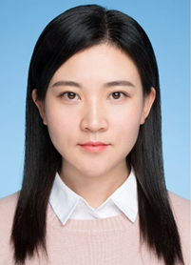
海军军医大学药学院药物分析学教研室主任、教授，博士生导师；上海市药物（中药）代谢产物研究重点实验室主任；国家“青年岐黄学者”、上海市卫健委优秀学科带头人，上海市优秀青年教师。长期从事中药药效物质及代谢研究。担任中国药学会药物分析专业委员会委员；上海市药学会第12届理事会理事；上海市药学会药物分析专业委员会副主任委员等。
主持4项国家自然科学基金以及其他省部级以上课题10余项；以第一/通讯作者发表SCI论文35篇，总影响因子211.846分，5分以上19篇；单篇最高被引1152次。获10项国家发明专利授权。第一完成人获上海市优秀教学成果奖一等奖，上海市药学科技奖二等奖，海军精品课程。主编、副主编、参编国家级规划教材10余部。
报告简介：中药配伍减毒的现代研究是国家中医药现代化发展战略的重要研究内容，阐明配伍减毒机制对解决中药肝脏毒性，提高中医临床用药安全性具有重要意义。本次报告从动物和细胞水平分别揭示了栀子及其肝毒性直接物质基础京尼平的肝毒性机制，对栀子致肝损伤的临床诊断提供了重要的物质基础，并为进一步阐明栀子致肝损伤的机制提供了科学依据；从肠道菌群和肠道代谢物的角度探讨栀子豉汤配伍减毒的机制，并对丁酸在其中发挥的作用进行了验证，从肠道微生物系统的角度揭示了栀子豉汤配伍减毒的科学内涵，为今后以肠道菌群为靶点，降低中药肝毒性，预防和治疗HILI提供参考。
周婷婷
报告题目：肠道菌群调控下的中药配伍减毒机制研究

Slide 17
博士，供职于中检院中药所。科技部重点领域创新团队“中药质量与安全标准研究创新团队”核心成员,世界卫生组织传统医药合作中心（WHO CC）核心成员, 中国中药协会中药质量与安全专业委员会委员，中国中药协会中药数字化专业委员会委员。主要从事中药质量控制与安全性评价研究工作。先后主持或参加“十三五”、“十二五”科技重大专项、国家自然科学基金、人社部留学人员科技择优资助入选项目等多项课题。近年在国内外权威学术期刊发表文章50余篇，SCI文章15篇；参编著作7部；申请国际、国内发明专利5项，获批1项。修订《中国药典》限量制定相关指导原则；起草风险评估相关指导原则；制定重金属、黄曲霉毒素相关国际指导原则。《Pharmacological Research-Modern Chinese Medicine》特邀编辑；Q1区期刊《Phytomedicine》、《Science of the Total Environment》以及《药物分析杂志》等杂志审稿人。获2022年中国药学会科学技术一等奖；2021年山东省科学技术进步奖二等奖；2020年青岛市科学技术进步奖二等奖； 2020年中国药学会科学技术三等奖；“青海省科学技术成果”证书等科研奖励。
学术方向：中药安全性研究及风险评估
报告简介：通过研究优化建立了中药中重金属非靶向快速筛查和全定量分析方法。并通过整合体外PBET和ICP-MS法建立了中药中重金属生物可给性分析方法。应用体外PBET/Caco-2和体外PBET/MDCK细胞模型，结合ICP-MS法，建立了适用于中药基质的重金属生物利用度分析方法。基于此，优化建立中药中重金属风险评估新体系，以实现更加科学和有效评价中药材中重金属及有害元素对人体的健康风险；同时，完善了中药有害残留物安全技术及限量标准体系，并助推中药产业化健康发展。
左甜甜
报告题目：基于大数据的中药中重金属创新模型的建立

Slide 18
主任药师，河北省药品医疗器械研究院副院长。国家药典委员，国家药品监督管理局中药质量监测评价重点实验室主任，河北省中药质量评价与标准研究重点实验室主任，中国药学会药物分析专业委员会委员，河北省药学会常务理事，《药物分析杂志》、《中草药》杂志编委。
学术方向：主要从事中药质量评价与标准研究、风险评估等工作。近年来，主要承担了河北省自然科学基金、河北省科技计划等课题多项，主持完成了《中国药典》2010、2015、2020年版标准起草、药品标准提高及香港中药材标准等科研项目。获河北省科技进步一等奖1项，获中国药学会、河北省科技进步奖二、三等奖励5项，发表论文100余篇。
报告简介：中药质量控制方法是关系到中药产业发展的生命线, 历来为行业关注的焦点。为体现中药多种机制的协同作用，全面评价中药的质量，特征/指纹图谱、多成分含量测定、一测多评等技术广泛应用于中药质量控制。中药特征/指纹图谱系指中药经适当处理后，采用一定的分析手段， 得到能够标示该中药特性的共有峰的图谱，具有“整体性”和“模糊性”的基本属性，是评价中药质量均一性和整体性的重要技术手段。多成分含量测定突破了中药成分复杂，分离困难等难点问题，能反映中药的内在质量。一测多评克服了中药化学对照品分离难度大、分离成本高等问题，通过测定一个易得、廉价、有效的成分，实现多成分同时测定。随着科技的进步，中药质量控制应从研究角度、研究思路、研究方法等方面加以调整和创新，建立一套既能反映中医药整体观、又具有普遍适用性和经济性等特点的中药质量的控制新模式。
刘永利
报告题目：中药质量整体控制思路与方法

Slide 19
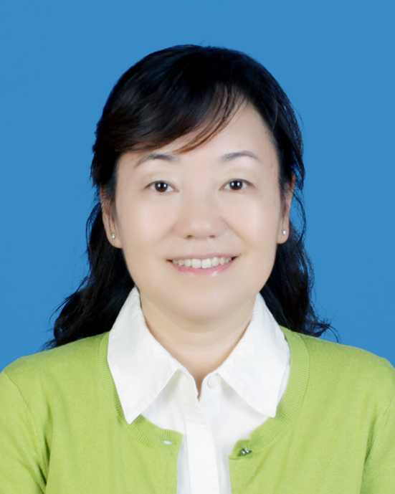
药物分析学博士，二级教授、博士生导师、国务院特殊津贴专家、贵州省核心专家、全国五一劳动奖章获得者、国家科技支撑计划函审与会评专家，中国中药杂志第十一、十二届编委，贵州省药物分析专委会副主任委员。现任贵州省药物质量控制与技术评价工程实验主任。近年来，主持国家级、省部级科研项目近30余项，获国家授权发明专利20余项，获贵州省科技进步二等奖2项、贵州省科技成果转化二等奖1项；发表科技论文100余篇（SCI收录40余篇）；科学出版社出版专著1本；获批保健食品注册证书1件；获批注册商标8件。
报告简介：桑椹多糖是桑科桑树(Morus alba L.）果实桑椹所含的主要大类化学物质之一。本研究制备了多种不同分子量的桑椹多糖，对其结构特征进行了表征，测试了其抗氧化和抗化学性肝损伤活性。在此基础上，采用LC/MS/MS脂质组学方法，构建了模型动物中脂质代谢物的分析测试方法，结合现代化学计量学方法，从脂质代谢角度探讨了桑椹多糖抗化学性肝损伤的潜在作用机制。
周 欣
报告题目：基于LC/MS/MS脂质组学的桑椹多糖抗化学性
肝损伤作用机制研究

Slide 20
研究员，药学博士，博士生导师。上海中医药大学讲席教授，国家自然科学基金优秀青年基金获得者(2012)，教育部新世纪优秀人才(2012)，上海市优秀学术带头人(2016)，国家中医药管理局青年岐黄学者(2020)。主要从事中药药效物质与质量控制研究。以千里光、胆宁片等为代表中药，在中药复杂体系分离分析新技术方法研究与应用、“有毒中药”安全性评价及质量标准研究制定、多基源中药材混乱品种的真伪鉴定和品质功能评价等方面不断进取，取得创新性成果。负责制订千里光、石斛、车前子、沉香、枸杞子、胆宁片等20余项国际、国家、行业和团体质量标准，为保障临床用药安全做出了重要贡献。主持包括国家重大新药创制专项、国家自然科学基金等课题18项。作为主要完成人，获国家科技进步二等奖1项、教育部自然科学一等奖3项。以第一或通讯作者在PNAS、Acta Pharm Sin B、Anal Chim Acta等期刊发表论文120余篇；出版著作6部；获专利授权18项。
报告简介：中药的质量直接影响临床疗效与安全，中药品质评价是中药现代化研究的核心问题之一。原位电离质谱技术（AIMS）作为一种近年来新兴的质谱分析技术，具有装置简单、分析速度快、检测便捷等特点，在食品卫生、环境监测和生物医药等领域均有广泛的应用。近年来，本研究团队针对中药成分复杂、分离分析困难等中药品质评价研究的瓶颈问题，采用解析电喷雾离子化（DESI）、实时直接分析（DART）、液滴萃取表面分析（LESA）等多种敞开式离子化技术，对以人参、三七、沉香、千里光、菊三七等为代表的中药材进行了系统研究，快速、原位、准确鉴定人参、三七、沉香等中药目标成分，为中药真伪鉴别及品质评价提供科学依据。如应用DESI-MS结合化学计量学，对不同年份、不同部分的人参进行判别分析，可为人参的品质评价提供参考。基于LESA-MS分析方法，通过对三七药材中所含人参皂苷类成分的快速鉴别，以及新鲜和蒸制三七切片中人参皂苷的含量差异的比较，初步揭示了药材炮制过程的物质基础。此外，还对沉香药材开展基于LESA-MS真伪的无损、快速筛查和初步鉴别。而在中药安全性质量控制方面，针对天然植物性肝毒物质的吡咯里西啶生物碱（PAs）类毒性成分，团队基于DART-MS技术，建立了一种能够快速分析药材、药物制剂等复杂基质中PAs的方法，并结合前期系统的毒理学和代谢机制研究，最终建立了含PAs中药材的安全标准。本团队以安全性与有效性为宗旨，运用原位电离质谱等现代分析化学技术方法，建立中药复杂成分快速准确表征及质量评价新方法，为中药技术标准建立与提升奠定坚实基础，为原位电离质谱在中医药领域应用提供成功范例。
杨 莉
报告题目：原位电离质谱在中药品质评价研究中的应用

Slide 21
2022年12月4日 下午 中药分会场 15:30-17:35

Slide 22
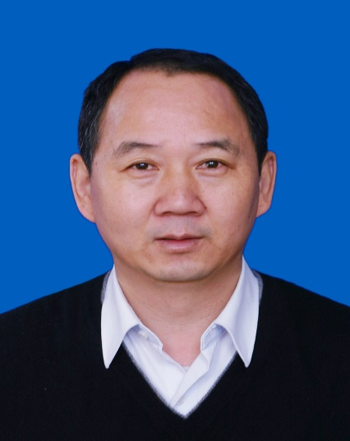
河南省食品药品检验所原所长，国家药品监督管理局中药材与饮片质量控制重点实验室主任， 主任药师（正高二级）。1990年成都中医药大学硕士研究生毕业，长期从事药品质量与安全、中药材质量控制研究以及中药标准制定工作。获得省部级科技进步奖7项，发表学术论文60余篇，出版科技专著12部，为享受国务院特殊津贴专家，河南省优秀专家，国家药典委员会第九、十届药典委员，第十一届、第十二届中药材与饮片专业委员会副主任委员。国家中药品种保护评审委员会资深评审专家，国家保健食品评审专家等。
李振国

Slide 23
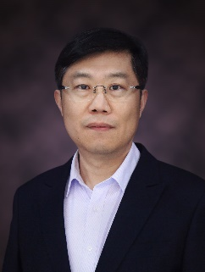
博士，军事医学研究院辐射医学研究所研究员。近年承担了国家重大新药创制、国家仪器重大专项、国家自然科学基金等课题，以第一发明人已授权国内、外专利34项，主持研发的抗痴呆中药1类新药知母皂苷BII胶囊等进入临床研究，发表学术论文200余篇。现兼任世界中医药联合会中药分析专业委员会理事、全军药学专业委员会中药及天然药物分委会委员等。
学术方向：主要学术方向为中药有效成分研究及创新药物的开发，近年开展了一系列中药活性成分的表征分析、分离鉴定及生物转化结构修饰研究，也在进行中药及其成分的作用机制研究。
报告简介：中药成分复杂，其表现为结构类型多样，同系物（包括同分异构体）众多。液相色谱质谱联用技术已成为快速了解中药成分组成的重要手段，但存在一维色谱分离峰容量有限、同分异构体质谱鉴定困难等问题。离子淌度质谱是离子淌度光谱技术与质谱的联用，其碰撞横截面积值（CCS值）及漂移时间（drift time, td）与化合物的大小、形状等相关，有助于利用质谱进行同分异构体的区分鉴定。我们利用多中心切割二维色谱和离子淌度质谱技术，从福建产绞股蓝中表征、鉴定了207个达玛烷型三萜皂苷类化合物，包括45组同分异构体。
马百平
报告题目：基于离子淌度质谱及多维分离的绞股蓝成分分析

Slide 24
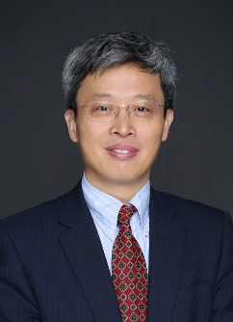
现任浙江大学药学院教授、药物信息学研究所所长、浙江省中医药重点实验室(中药制药工程)主任；兼任中华中医药学会中药制药工程分会副主任委员，中国药学会制药工程专业委员会委员，中国医药信息学会药物分析信息学专业委员会副主任委员，浙江省药学会制药工程专业委员会主任委员，中国仪器仪表学会近红外光谱分会常务理事；创新中药关键技术国家重点实验室学术委员会委员，《中国中药杂志》编委、《中国现代应用药学》编委；入选教育部新世纪优秀人才支持计划、浙江省“新世纪151人才工程”重点资助，第八届浙江省青年科技奖获得者。 近年来，负责主持国家科技重大专项“重大新药创制”、国家973、国家“十五”科技攻关计划、国家自然科学基金等10余项国家级课题，发表学术论文160余篇，其中被SCI收录120余篇。获国家科学技术进步奖一等奖1项、二等奖1项，省级科学技术奖一等奖1项、二等奖3项。主要研究方向：（1）药品质量源于设计（QbD）及制药过程分析技术（PAT）；（2）制药过程模型化及优化；（3）中药质量控制；（4）制药工业大数据分析；（5）PAT/QbD在抗体制备中应用
报告简介：中药注射剂是中药现代化的重要代表，是中医药产业不可或缺的组成部分，中药注射剂的质量控制水平决定其安全性和有效性。核磁共振技术具有重现性高、样品制备容易，线性范围广等多项优势，能够提供被测样品中分子组成的信息。针对中药注射剂成分复杂、药效物质及其作用机制不清等问题，探索利用核磁共振技术结合化学计量学方法定性、定量描述中药注射剂生产全过程中物质基础的动态变化和质量传递情况，系统评价中药注射剂的批次间质量一致性。并以若个中药注射液为例，介绍全成分含量分析方法实现95%以上固形物测定。最后展望核磁共振技术在中药注射剂质量控制中的应用前景。
瞿海斌
报告题目：qNMR分析技术及其在中药注射液质量评价中的应用

Slide 25
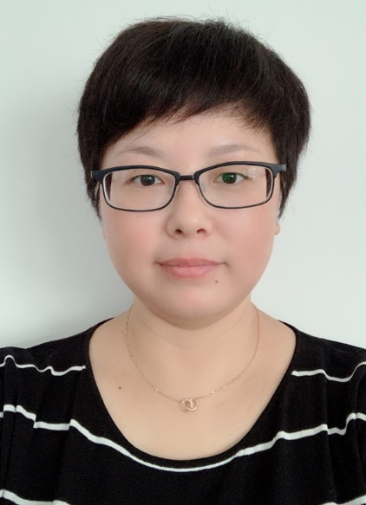
沃特世科技（北京）有限公司，首席应用工程师，长期从事液相色谱、质谱相关分析技术在药物研究方法开发中的应用工作。善于运用多种现代分析技术解决中药化学成分表征、质量标准制定与提升、差异化质量评价、作用机制研究等疑难问题。
报告简介：中药是中医药防治疾病的重要手段，其本身的内在质量直接影响到中医临床的疗效和用药安全。受中药材种植来源和生产工艺等诸多因素的影响，中药的质量差异是客观且必然存在的。如何阐明这种差异是中药质量评价的难点所在，组学策略能够较为全面的研究中药复杂代谢和生产工艺过程，以组群指标分析为基础，运用高通量检测和数据处理手段，从宏观角度研究中药的代谢和生产工艺变化，为中药成分和药效研究提供研究基础，从而进一步进行中药质量差异化评价。本报告将结合实际应用案例，介绍Waters以组学策略为基础的多种新型检测技术在中药质量差异化评价中的应用。
王 静
报告题目：基于组学策略的中药质量差异化评价

Slide 26
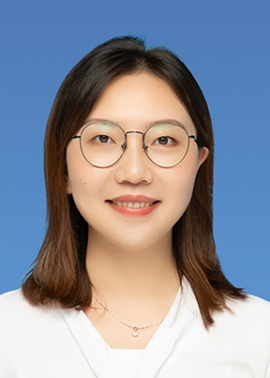
医学博士，副研究员，现任职于中国食品药品检定研究院中药民族药检定所，主要从事中药质量及安全性评价工作。国家市场监管总局标准物质技术评审专家，中国中药协会中药数字化专委会委员，中华中医药学会中药标准与检验科学传播专家。《中国现代中药》、《药物分析杂志》等杂志审稿人。先后主持或重点参与了国家科技部、国家自然科学基金项目、天津市科技计划项目及国家药典会标准提高等10余项项目，在国内外发表学术论文80余篇，包括《International journal of biological macromolecules》《Frontiers in Pharmacology》等知名期刊，参与编著8部。2022年获第十七届中国药学会科学技术一等奖，2020年获山东中医药科学技术二等奖，2016年获岛津杯第十三届全国药物分析大会一等奖。
报告简介：中药多糖已具有较强的药理活性，同时中药多糖还是中药中的主要成分，如玉竹、黄精及铁皮石斛等药材中多糖含量达6%以上。然而，目前中药质量控制的指标性成分多是围绕小分子化合物进行的，有关中药多糖的质控标准尚处于较为空白的状态。本研究采用多种技术联用方式对多糖结构进行分析系，并结合“免疫活性导向”识别多糖关键结构要素，最终建立可反映多糖结构专属性及功能活性的质控方法。此质控策略的提出，为中药多糖类产品质控中存在的共性问题提供解决思路。
王 莹
报告题目：基于优势免疫活性部位的中药多糖质量控制策略研究

Slide 27
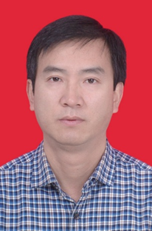
博士，研究员，江西省药品检验检测研究院业务科科长，国家市场监督管理总局科普基地负责人，南昌大学和江西中医药大学兼职硕士生导师，江西省百千万人才工程人选，兼任中国中药协会药食同源物质评价与利用专业委员会委员、江西省中西医结合学会理事。
学术方向：主要从事中药活性成分与质量标准研究工作，对广东紫珠、裸花紫珠等10余种常用中药的药效物质进行了系统研究，主持起草了覆盆子、壮腰健身丸等8个中药品种的质量标准，其中6个被《中国药典》和《江西省中药材标准》收载。先后主持国家自然科学基金1项、江西省自然科学基金2项、江西省重点研发计划项目1项，作为骨干参与了10余项省部级以上科研课题的研究。在国内外学术刊物发表论文120余篇，其中SCI27篇；参编著作2部；获授权发明专利10项；获省部级科技奖5项，其中以第一完成人获江西省自然科学奖二等奖1项。
复方鲜竹沥液关键质量控制技术研究
报告简介：针对复方鲜竹沥液药效物质及作用机理不明确、关键药味质控项目缺失等问题，采用液质联用技术、药理学、分子对接等技术对复方鲜竹沥液开展了全组分分析及作用机制研究，初步阐明了其药效物质基础及作用机制。在此基础上，从有效性、安全性、均一性方面，研究建立了复方鲜竹沥液中君药鲜竹沥和毒性药材水半夏的专属性质量控制方法以及指纹图谱和多指标定量测定方法，运用建立的方法对不同企业样品质量进行了评价，实现了对复方鲜竹沥液整体控制，为药品监管科学提供了技术支撑。
付辉政
报告题目：复方鲜竹沥液关键质量控制技术研究

Slide 28
2022年12月5日 上午 中药分会场 08:00-10:10

Slide 29
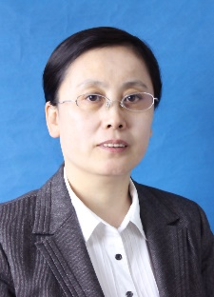
博士（博士后），二级教授，博士生导师，博士后合作导师，“龙江学者”特聘教授，国务院特殊津贴及省政府特殊津贴获得者，“中药学”学科带头人，国家一流专业制药工程专业负责人， 黑龙江省“优秀研究生导师团队”负责人，国家教育部工程研究中心主任，黑龙江省重点实验室主任，哈尔滨商业大学药学院院长。多年从事中药药效物质基础及质量标准研究，在该领域承担各类课题30余项，包括国家自然科学基金项目、教育部项目、国家高等学校博士学科点专项基金项目、省自然科学基金重点项目、省重点研发项目、中央支持地方高校高水平人才项目等；获得各级奖励29项，其中黑龙江省科学技术一等奖2项，二等奖7项等；发表学术论文190余篇，其中被SCI、EI检索70多篇，出版学术专著9部，发明专利3项。为国家自然科学基金、国家科技进步奖、中国博士后基金、国家科技部及教育部项目等评审专家、黑龙江省药品审评认证中心药品技术转让审评专家。《中草药》、《药物分析》及《世界科学技术-中医药现代化》等杂志编委，兼中国商品学会中药专业委员会副会长、中国药学会药物分析专业委员会委员、世界中联中药鉴定专业委员会理事会常务理事、黑龙江省药学会副理事长等。
李文兰

Slide 30
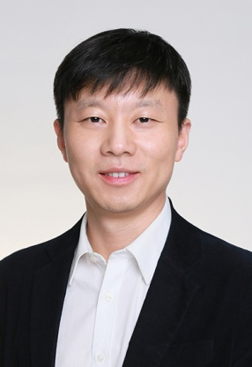
研究员，中国食品药品检定研究院化妆品检定所副所长。中国药学会药物分析专业委员会委员。科技部重点领域创新团队“中药质量与安全标准研究创新团队”核心成员。WHO传统医药合作中心成员。《中国药事》、《药物分析杂志》编委。国家药监局化妆品重点实验室副主任。主要从事中药（天然药、民族药）的质量标准研究、质量安全控制研究、有害残留物分析。化妆品标准研究，化妆品质量安全控制以及化妆品安全评价。药品、化妆品标准物质研究。数字化质量控制研究。主持完成了《中国药典》等质量标准研究十余项。主持或参与国家级课题4项。发表论文113篇，其中SCI收录13篇。获发明专利授权1项。软件著作权5项。主编或副主编著作4部，编委1部。获2015年度中国药学发展奖 食品药品质量检测技术奖 杰出青年学者奖。2016年度中国药学会-以岭生物医药青年奖。2019年度中国药学会科学技术二等奖。2020年度青岛市科学技术二等奖。获2016年陕西高等学校科学技术一等奖。
报告简介：标准物质是药物分析的基础要素和重要工具之一。在中药分析和质量控制领域，标准物质得到了迅猛和长足的发展，目前已有中药化学标准物质、中药对照药材和中药对照提取物等。但由于综合质量控制的发展以及标准物质提取纯化等可能存在的一些问题，造成目前实物标准物质不能全面地满足中药质量控制的更深层次的需求。替代标准物质和数字标准物质应运而生。本报告对目前中药分析领域中替代标准物质和数字标准物质的应用进行了归纳总结，并对未来的发展提出了一些展望。
孙 磊
报告题目：从替代化到数字化，数字标准物质的应用与展望

Slide 31
安徽省食品药品检验研究院副所长，博士，主任中药师。安徽中医药大学硕士生导师，中华中医药学会中药鉴定分会副主任委员，中国药学会第九届药物分析专业委员会委员，中国中药协会中药质量与安全专委会副主任委员，安徽省药学会常委理事，安徽省药学会药物分析专业委员副主任委员兼秘书长。国家药监局中药质量研究与评价重点实验室学术带头人。一直在中药检验和科研一线工作，近年来完成《香港中药材标准》一项，《中国药典》标准起草三十余项，主持国家及省级科研课题十余项，近年来在国内外期刊发表论文五十余篇，其中SCI论文8篇。《安徽省中药饮片炮制规范》2019年版执行主编，《安徽省中药饮片炮制规范》2019年版起草说明主编，《药物分析杂志》第九届编委会编委，《中草药》杂志第一届青年编委。获中国中西医结合学会一等奖一项，安徽省中医药学会科学技术奖一等奖一项；安徽省科技进步三等奖一项；获国家授权发明专利4项。研究方向与重点领域：中药鉴定技术和方法、中药质量控制和评价。
报告简介：通过研究发现黄精药材基原复杂，药材和饮片鉴别较为困难，存在掺伪问题；酒黄精含量测定指标不合理，黄精中的多糖成分会随着蒸晒次数的增加而下降，目前的限度导致市场上酒黄精不合格率较高；黄精饮片的加工炮制问题较大，部分黄精饮片为生晒片，未经蒸煮，酒黄精为了达到标准中含量的规定值，实际工艺与传统工艺“九蒸九晒”不符等问题并针对上述问题进行了深入研究并提出了解决方案。
张亚中
报告题目：黄精药材和饮片质量及有关问题

Slide 32
美国药典委员会中华区总部科学事务部副总监， 于2008年加入美国药典中华区总部，分别任职于标准征集部，战略客户发展部，负责药物原料及制剂，膳食补充剂和食品成分申请建立美国药典标准工作，与国内科研机构及业界合作完成了160多项美国药典标准制修订提案。目前工作主要负责推广对业界具有重要影响的标准并阐述其科学背景；与利益相关方建立紧密合作关系并负责标准制定过程科学生态圈的构建；以及在创新性治疗标准制定方面建立沟通平台，启动前期讨论并引领标准的制定。
报告简介： 分析方法验证在 ICH Q2(R1)、USP 通则 <1225>、ChP 通则9101 和各国药典中均进行了详细的描述，ICH将其定义为“分析方法验证的目的是证明方法适用于预期的目的”。更进一步来看，所有确认方法适用于预期的目的的行为，包括分析方法转移（USP <1224>、ChP 9100）和分析方法确认（USP <1226>， ChP 9099）均可视为分析方法验证的一部分。但通常情况下，这些工作被视为不同的事件，在分析方法生命周期的某个阶段被分别完成，没有进行整体考虑，不仅各个事件被相互断开，每个事件中进行的相关工作也被分割，如控制策略，样品复测策略，以及方法日常监控。分析方法生命周期的概念随着 ICH Q14 的制定和 ICH Q12 的实施而逐渐为业界所认知。 USP 于2020年9月发布了通则 <1220>草案， 为分析方法的评估提供了一个全新的方式，该框架全面整合了分析方法生命周期中发生的所有事件，旨在证明分析方法适合并持续满足其预期目的。通则〈1220〉的内容和术语可能会根据 ICH Q14 的最终确定进行适当调整，在此期间，本通则希望为业界提供一个涵盖整个分析方法生命周期，可在实际情况下加以应用的总体指南。
刘 捷
报告题目：分析方法生命周期

Slide 33
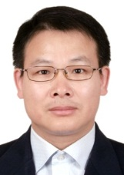
博士，中国药科大学教授，美国药典东亚专家组成员。主要从事中药药效物质与质量评价研究。主持国家自然科学基金优秀青年基金项目、国家重点研发计划等10余项科研项目。负责起草金银花等20余个美国药典标准、川贝母等30余个中国药典标准。以第一或通讯作者，发表研究论文60余篇。
报告简介：贝母类药材来源复杂，准确鉴定是一大挑战。本研究首先将自建的甾体生物碱数据库与分子网络相结合，对药用贝母中的甾体生物碱进行全面表征；其次，采用拟靶向代谢组学技术寻找鉴定标志物；最后，基于偏最小二乘线性回归分析构建特征图谱，并应用于相关中成药溯源鉴定。该研究为贝母复方制剂的溯源鉴定提供了可行的解决方案。
李会军
报告题目：分子网络结合代谢组学技术溯源鉴定贝母

Slide 34
2022年12月5日 上午 中药分会场 08:00-10:10

Slide 35
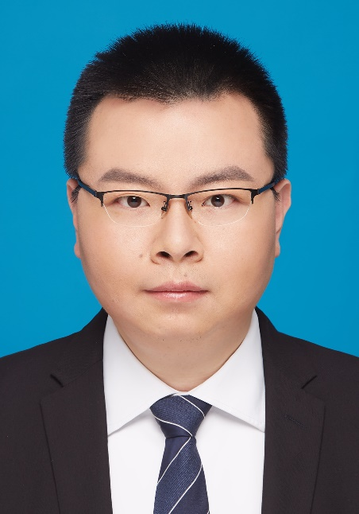
博士研究生，博士后，讲师。2016年9月至2019年6月，于中国食品药品检定研究院中药民族药检定所开展博士后研究工作。2019年7月入职北京中医药大学中药学院中药化学系。长期专注于中药药效物质基础及质量评价研究，已发表学术论文60余篇，其中包括Journal of Pharmaceutical Analysis、Journal of Natural Products、Journal of Ethnopharmacology等20余篇高水平SCI论文。主持国家及省部级科研课题2项，参与国家及省部级科研课题6项。参与编写著作及教材8部，其中担任主编1部，副主编2部，编委5部。申请发明专利3项，已获授权2项。社会兼职担任中国中药协会中药质量与安全专业委员会副秘书长，中国科协“第七届优秀论文遴选计划”评阅专家，《中国药学杂志》和《Frontiers in Endocrinology》期刊审稿专家，《TRM Modern Herbal Medicine》杂志青年编委。
刘 越

Slide 36
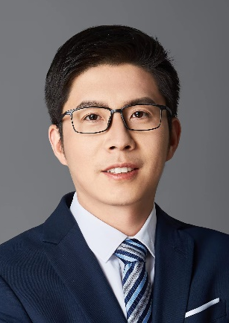
中国药科大学与中国食品药品检定研究院联合培养研究生，药物分析方向硕士。岛津分析计测事业部市场部医药行业高级专员，负责医药领域政策、法规、国家药品标准解读，行业热点跟踪，应对方案制定，市场推广工作。
报告简介：马兜铃酸类物质属中药中内源性毒性成分，除药典收载检测标准外，近三年国家药品标准提高已立项研究中成药中马兜铃酸类毒性成分检测方法及指导原则。质谱技术在中药质控领域应用广泛，将介绍岛津客户、分析/创新中心使用质谱技术在含马兜铃酸类毒性成分的国家药品标准检验及探索性研究所做应用工作。
丰伟刚
报告题目：质谱技术在中药马兜铃酸类毒性成分分析中的应用

Slide 37
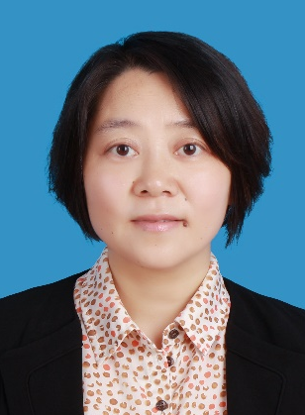
主任中药师，浙江省食品药品检验研究院副院长，国家药典委员会委员、国家药品监督管理局中成药质量评价重点实验室主任、中国现代应用药学杂志常务编委；浙江省药学会药物分析专委会主任委员、中国中药协会中药质量与安全专业委员会副主任委员。
长期从事中药标准研究工作，近年来主持（参与）国家、省自然基金以及国家、省重点研发计划等项目20余项，主持完成中国药典20多个品种标准制定。获省科技进步三等奖1项，省标准创新贡献奖2项，省药学会医药科技奖一等奖1项。
学术方向：中药真实属性表征及质量评价方法研究
报告简介：舒筋活血片（胶囊）主要用于治疗腰酸背痛，跌打损伤，其处方药味较多、而现行标准质控项目不一致，且有肝损伤的不良反应报道。课题组通过对不同来源样品进行差异性分析，结合网络药理学研究、抗凝活性评价方法和肝细胞毒价测定法，建立了多指标定量分析方法和指纹图谱识别方法，分析得出可能产生肝毒性的成分以及与活性相关的成分，为后续制订完善的标准奠定了较好的基础。
陈碧莲
报告题目：舒筋活血片（胶囊）质量评价研究

Slide 38
中山大学药学院（深圳）教授，药物分析学博士生导师。目前主要研究方向为抗幽门螺杆菌中药的筛选、评价及转化的临床和应用基础研究；以及与幽门螺杆菌感染相关的结直肠癌/胃癌防治中药的物质基础和作用机制研究。已主持和参与了7项国家自然科学基金资助课题，发表学术论文百余篇。
学术方向：中药防治幽门螺杆菌及相关胃癌的研究
报告简介：地榆是传统中药之一，具有清热、凉血和止血的作用。我们发现其在抗幽门螺杆菌方面确有疗效，但物质基础和作用机制仍不明确。我们在国家自然科学基金的支持下，对地榆抗幽门螺杆菌的物质基础和作用机制进行了初步探索，并对地榆的非药用部位（茎叶花）也进行了抗幽门螺杆菌的探索研究，希望为中药抗幽门螺杆菌提供有效的治疗措施。
姚美村
报告题目：中药地榆抗幽门螺杆菌的研究

